Slide 1
Klasifikace hlásek

Slide 2
Klasifikace hlásek: fonetika
2 hlavní podmnožiny:
vokály [a u i...] => V | konsonanty [p t k...] => C

Slide 3
Klasifikace hlásek: fonetika
2 hlavní podmnožiny:
vokály [a u i...] => V | konsonanty [p t k...] => C
slovo <stromek> má strukturu CCCVCVC

Slide 4
Klasifikace hlásek: fonetika
2 hlavní podmnožiny:
vokály [a u i...] => V | konsonanty [p t k...] => C
slovo <stromek> má strukturu CCCVCVC
klasifikace na základě:
a) akustiky: šumový C, sonorní C, ... => akustická fonetika

Slide 5
Akustické vlastnosti hlásek
 |  | šumy (vzduch proudí nepravidelně) | tóny (vzduch proudí pravidelně)
 |  |  |  | !!! + pauzy (přerušení proudění vzduchu)
 |  |  |  | Krčmová (2009): https://is.muni.cz/elportal/estud/ff/ps09/fonetika/tisk_2009/ch06.html

Slide 6
Akustické vlastnosti hlásek
Konsonanty (C) |  | šumy (vzduch proudí nepravidelně) | Vokály (V) tóny (vzduch proudí pravidelně)
obstruenty (T) sonory (R) [r l n]
neznělé znělé šum ≤ tón |  |  |  | !!! + pauzy (přerušení proudění vzduchu)
šum [p t s] | šum > tón [b d z] |  |  | Krčmová (2009): https://is.muni.cz/elportal/estud/ff/ps09/fonetika/tisk_2009/ch06.html

Slide 7
Klasifikace hlásek: fonetika
2 hlavní podmnožiny:
vokály [a u i...] => V | konsonanty [p t k...] => C
slovo <stromek> má strukturu CCCVCVC
klasifikace na základě:
a) akustiky: šumový C, sonorní C, ... => akustická fonetika
b) artikulace: labiála, velára, neznělá hláska, ... => artikulační fonetika

Slide 8
Inventář hlásek: akustika / artikulace
Vokály (V) |  | tóny | jak/kde vznikají?
Konsonanty (C) |  | šumy
obstruenty (T) sonory (R) [r l n]
neznělé znělé šum ≤ tón
šum [p t s] | šum > tón [b d z]

Slide 9
Inventář hlásek: akustika / artikulace
Vokály (V) |  | tóny | apertura (→pohyb jazyka, zapojení rtů)
Konsonanty (C) |  | šumy
obstruenty (T) sonory (R) [r l n]
neznělé znělé šum ≤ tón
šum [p t s] | šum > tón [b d z]

Slide 10
Inventář hlásek: akustika / artikulace
Vokály (V) |  | tóny | apertura (→pohyb jazyka, zapojení rtů)
Konsonanty (C) |  | šumy | striktura (→místo a způsob tvoření)
obstruenty (T) sonory (R) [r l n]
neznělé znělé šum ≤ tón
šum [p t s] | šum > tón [b d z]

Slide 11
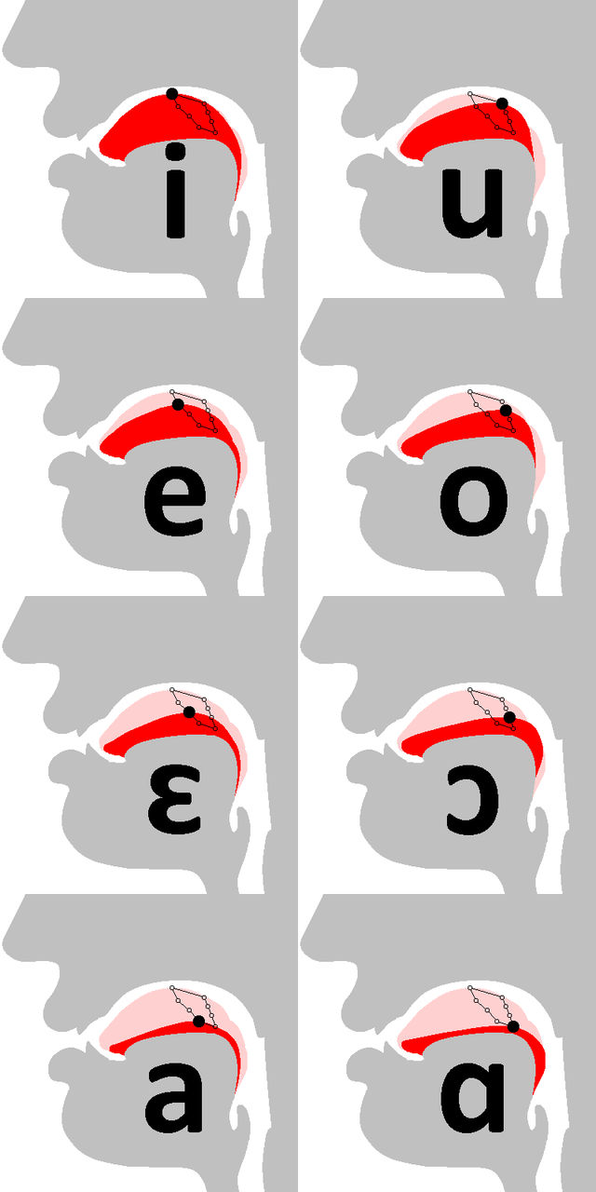
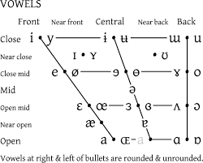
Artikulace vokálů
vertikální ↕ a horizontální ↔ pozice jazyka

Slide 12
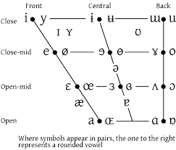
Vokály v češtině
LIT.: Skarnitzl et al. (2016:47−53)
krátké V | dlouhé VV

Slide 13
Krátké V – dlouhé VV
 | přední | centrální | zadní
vysoký | ɪ-iː |  | u-uː
střední | ɛ-ɛː |  | o-oː
nízký |  | a-aː
asymetrie:
1. vysoké přední V: dlouhé [iː] je zavřenější než krátké [ɪ]

Slide 14
Krátké V – dlouhé VV
 | přední | centrální | zadní
vysoký | ɪ-iː |  | u-uː
střední | ɛ-ɛː |  | o-oː
nízký |  | a-aː
asymetrie:
1. vysoké přední V: dlouhé [iː] je zavřenější než krátké [ɪ]
2. střední V: přední [ɛ ɛː] jsou otevřenější než zadní [o oː]

Slide 15
Krátké V – dlouhé VV
 | přední | centrální | zadní
vysoký | ɪ-iː |  | u-uː
střední | ɛ-ɛː |  | o-oː
nízký |  | a-aː
asymetrie:
1. vysoké přední V: dlouhé [iː] je zavřenější než krátké [ɪ]
2. střední V: přední [ɛ ɛː] jsou otevřenější než zadní [o oː]
3. poměry V-VV nejsou stejné: [iː] trvá o 30 % déle než [ɪ],
[aː] trvá o 75 % déle než [a]

Slide 16
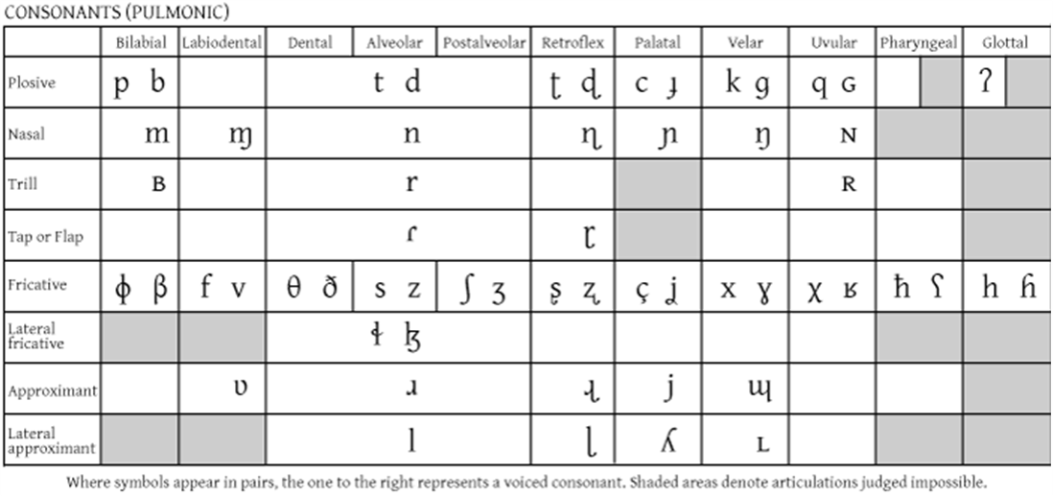
Konsonanty
 | místo artikulace
způsob artikulace (proudění vzduchu mluvním ústrojím)

Slide 17
Místo artikulace

Slide 18
Způsob artikulace

Slide 19
České konsonanty
 | místo artikulace
způsob artikulace (proudění vzduchu mluvním ústrojím)

Slide 20
České konsonanty
 | místo artikulace
způsob artikulace (proudění vzduchu mluvním ústrojím)

Slide 21
České konsonanty
 | místo artikulace
způsob artikulace (proudění vzduchu mluvním ústrojím)

Slide 22
Inventář konsonantů v češtině
 | bilabiály |  | ladiodentály |  | alveoláry |  | postalv. |  | palatály |  | veláry |  | glotály
plozivy | p | b |  |  | t | d |  |  | c | Ɉ | k | g | ʔ
frikativy |  |  | f | v | s | z | ʃ | ʒ |  |  | x | ɣ |  | ɦ
 |  |  |  |  |  |  | r̝̊ | r̝
afrikáty |  |  |  |  | t͡s | d͡z | t͡ʃ | d͡ʒ
nazály |  | m |  | ɱ |  | n |  |  |  | ɲ |  | ŋ
laterály |  |  |  |  |  | l
vibranty |  |  |  |  |  | r
glidy |  |  |  |  |  |  |  |  |  | j

Slide 23
Artikulace konsonantů (způsob tvoření)
LIT.: Skarnitzl et al. (2016:53−65)
okluzivy/závěrové = (ex)plozivy/ražené: [p b t d c ɟ k g ʔ]
úplná překážka (okluze) v proudění vzduchu, po odstranění vzniká exploze
konstriktivy/úžinové = frikativy/třené: [f v s z ʃ ȝ x ɦ] neúplná překážka, tj. úžina (konstrikce), vzniká tření (frikce) semiokluzivy/polozávěrové = afrikáty: [t͡s d͡z t͡ʃ d͡ȝ]
nazály/nosové: [m ɱ n ɲ ŋ] (vzduch proudí nosní dutinou)
vibranty/kmitavé: [r ř] (proud vzduchu je přerušován kmity jazyka)
laterály/bokové: [l ʎ] (vzduch proudí kolem boků jazyka)
aproximanty/glidy/klouzavé: [j w/ʋ] (přibližná překážka, vzduch "klouže")

Slide 24
Artikulace konsonantů (místo tvoření)
 | čeština
labiály/obouretné | p b m
labiodentály/retozubné | f v ɱ
alveoláry/předodásňové | t d s z r̝ t͡s d͡z r l n
postalveoláry/zadodásňové | ʃ ȝ t͡ʃ d͡ȝ
palatály/předopatrové | c ɟ ɲ j
veláry/zadopatrové | k g x ɣ ŋ
glotály/laryngály/hlasivkové | ʔ ɦ

Slide 25
Obstruenty (T) vs. sonory (R)
 | obstruenty
T = párové hlásky (neznělé – znělé) x R = jedinečné hlásky

